Slide 1
Испанская культура

Slide 2
Завершение реконкисты и объединение Кастилии и Арагона дали мощный толчок развитию испанской культуры. В XVI—XVII столетиях она пережила период расцвета, известный под названием «золотого века». В конце XV и первой половине XVI в. в Испании сделала большие успехи передовая мысль, проявившая себя не только в сфере художественного творчества, но и в публицистике и учёных трудах, проникнутых свободомыслием. Реакционная политика Филиппа II нанесла испанской культуре тяжёлый удар. Но реакция не смогла задушить творческих сил народа, которые проявили себя в конце XVI—первой половине XVII в. преимущественно в области литературы и искусства.

Slide 3
Реконки́ста
Реконки́ста (исп. и порт. — отвоевывание) — длительный процесс отвоевания христианами земель на Пиренейском полуострове, занятых мавританскими королевствами.
Реконкиста началась сразу же после завоевания Пиренейского полуострова арабами в первой половине 8 века и шла с переменным успехом, связанным с тем, что феодальные распри заставляли христианских государей бороться друг с другом и со своими вассалами и заключать временные союзы с исламскими властелинами.
Во время Крестовых походов борьба против мавров воспринималась как борьба за весь христианский мир. Рыцарские ордены, такие как тамплиеры, были созданы для борьбы с маврами, а Папы Римские призывали европейских рыцарей к борьбе на Пиренейском полуострове.
Закончилась реконкиста в 1492 году, когда Фердинанд II Арагонский и Изабелла I Кастильская изгнали последнего мавританского властителя с Пиренейского полуострова. Они объединили бо́льшую часть Испании под своей властью (Наварра была включена в состав Испании в 1512 году).

Slide 4
Мигель де Сервантес
Творчество величайшего испанского писателя Мигеля де Сервантеса Сааведра (1547—1616) — основоположника новой испанской литературы — возникло на почве синтеза всех достижений предшествующего её развития. Он поднял испанскую и вместе с тем мировую литературу на новую высоту. Но всё созданное им меркнет перед его гениальным произведением «Хитроумный идальго Дон-Кихот Ламанчский» (1605—1615 гг.).

Slide 5
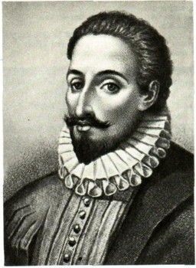
Мигель де Сервантес

Slide 6
Молодость Сервантеса была овеяна авантюрным характером его времени. Он жил в Италии, участвовал в морском бою при Лепанто, попал в плен к алжирским пиратам. В течение пяти лет Сервантес предпринимал одну героическую попытку за другой, чтобы вырваться на свободу. Выкупленный из плена, он вернулся домой бедняком. Видя невозможность существовать литературным трудом, Сервантес вынужден был стать чиновником. Именно в этот период своей жизни он лицом к лицу столкнулся с прозаической реальной Испанией, со всем тем миром, который так блестяще изображён в его «Дон-Кихоте».

Slide 7
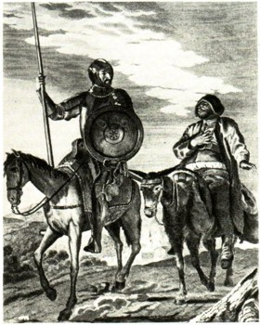

Slide 8
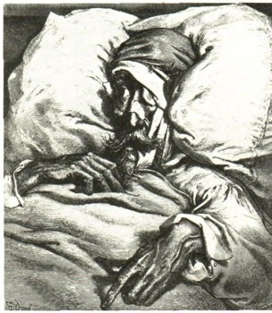
Всё созданное Сервантесоммеркнет перед его гениальным произведением «Хитроумный идальго Дон-Кихот Ламанчский» (1605—1615 гг.).

Slide 9
Испанский театр
Испания, подобно Англии и Франции, пережила в XVI — XVII вв. великий расцвет драмы и театра . В отличие от французской трагедии, опиравшейся на античные образцы, в Испании возникла национальная драма, вполне самобытная и народная. Драматические произведения создавались для публичных театров. Патриотически настроенные зрители желали видеть на сцене героические подвиги предков и злободневные события современности.

Slide 10
Лопе де Вега
Основоположником испанской национальной драмы был великий драматург Лопе Феликс де Вега Карпио (1562—1635). Солдат армии «Непобедимой армады», блестящий светский человек, известный писатель, Лопе де Вега в точение всей сьоей жизни оставался религиозным человеком, а под старость стал священником и даже членом «святейшей» инквизиции. В этой двойственности Лопе де Вега сказались характерные черты испапского Возрождения. Он выразил в своём творчестве гуманистические устремления этой замечательной эпохи, и вместе с тем Лопе де Вега, передовой человек своего времени, не мог порвать с традициями феодально-католической Испании. Ею общественная программа заключалась в стремлении примирить идеи гуманизма с патриархальными обычаями.
Лопе де Вега был художником редкой творческой плодовитости, он написал 1800 комедий и 400 одноактных аллегорических культовых пьес (до нас дошло около 500 произведений). Он писал также героические и шуточные поэмы, сонеты, романсы, новеллы и т. д. Как и Шекспир, Лопе де Вега не выдумывал сюжетов своих пьес. Он пользовался различными источниками — испанскими народными романсами и хрониками, итальянскими новеллами и книгами античных историков. Большую группу пьес Лопе де Вега составляют исторические драмы из жизни разных народов. У него есть и пьеса из русской истории — «Великий князь Московский», посвящённая событиям начала XVII в.

Slide 11
Архитектура
Большой высоты достигли в эту эпоху и пластические искусства. После длительного периода господства готики и расцвета мавританского зодчества в Испании XVI в, пробуждается интерес к архитектуре итальянского Ренессанса. Но, следуя его образцам, испанцы оригинально преобразуют формы итальянской архитектуры.
Ко второй половине XVI столетия относится деятельность гениального архитектора Хуана де Эрреры (1530—1597), создателя особого стиля «эрререск». Стиль этот принимает формы античного зодчества. И всё же величайшее создание Эрреры — знаменитый дворец Филиппа II Эскориал очень мало похож на традиционные формы классической архитектуры.

Slide 12
Творчество Хуана де Эрреры

Slide 13
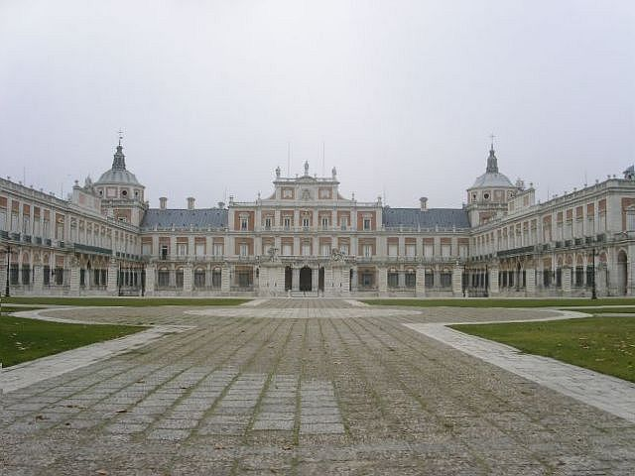
Монастырь – дворец Эскориал близ Мадрида
Монастырь – дворец Эскориал близ Мадрида – яркое выражение собственного испанского стиля (архитектор Хуан Баутиста де Эррера)

Slide 14
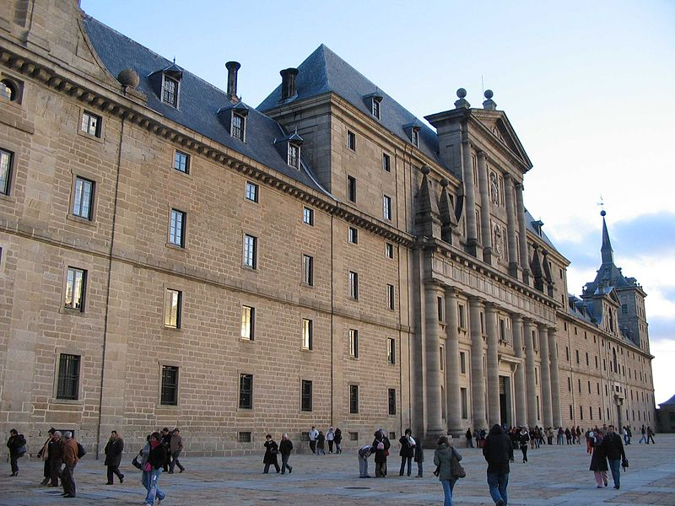
Монастырь Эскориал

Slide 15
Купол базилики в Эскориале

Slide 16
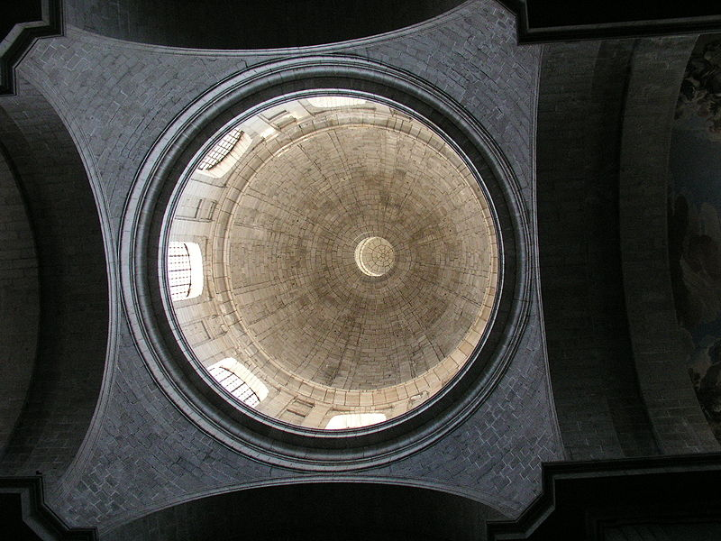

Slide 17
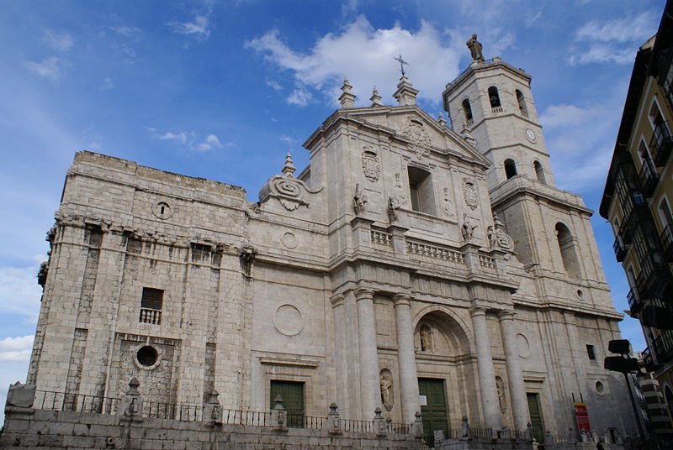
Собор в Вальядолиде

Slide 18
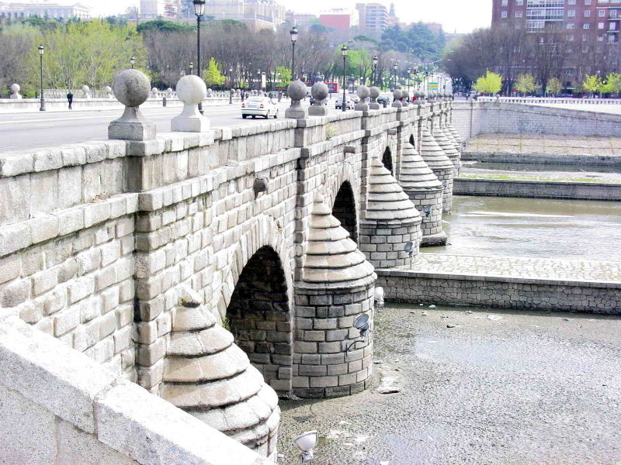
Сеговийский мост в Мадриде

Slide 19
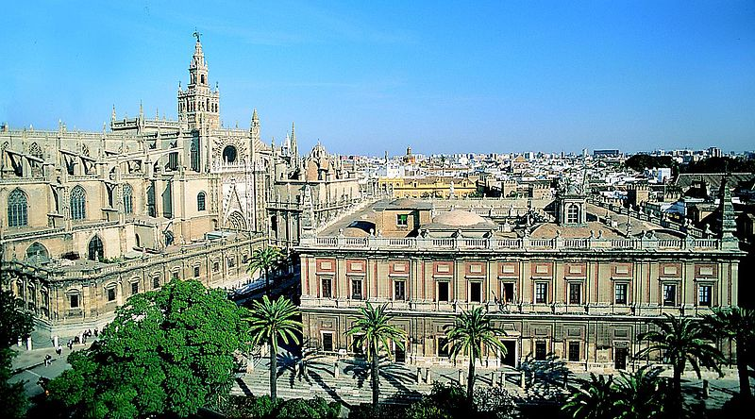
Архив Индий в Севилье

Slide 20
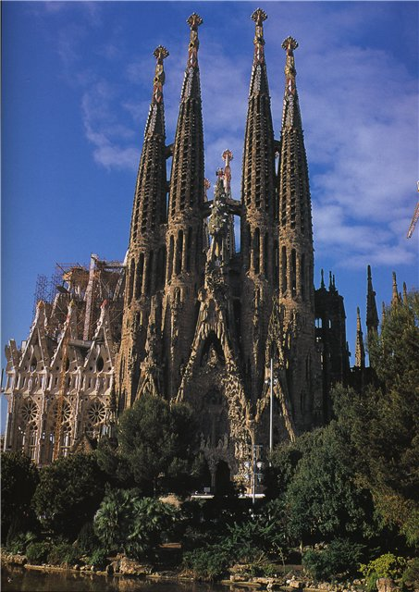
Антонио Гауди
В 1891 архитектор получает заказ на строительство нового собора Барселоны. Саграда Фамилиа (храм "Святого Семейства").
Потрясающий собор Саграда Фамилиа которому Гауди отдал 40 лет! Гауди нелепо погиб, не достроив этот собор.

Slide 21
Живопись эпохи Возрождения

Slide 22
Живопись
Живопись была второй после литературы сферой, в которой Испания создала ценности всемирно-исторического значения. Правда, испанское искусство не знает гармонических произведении в духе итальянской живописи XV—XVI вв. Уже во второй половине XVI в. испанская культура выдвинула художника поразительной оригинальности. Это — Домевико Теотокопули, выходец с острова Крит, известный под именем Эль Греко (1542—1614). Эль Греко долгое время жил в Италии, где многое воспринял у знаменитых мастеров венецианской школы Тициана и Тинторетто. Его искусство является одним из ответвлений итальянского маньеризма, оригинально развившимся на испанской почве. Картины Греко не имели успеха при дворе, он жил в Толедо, где нашел много почитателей своего таланта.

Slide 23
Выдающиеся испанские художники
1. Эль Греко ( 1541—1614);
2. Франсиско Сурбаран (1598—1664)
3. Хусепе де Рибера (1591—1652);
4. Диего Веласкес (1599—1660);
5. Мури́льо (1617-1682 );
6. Па́бло Пика́ссо (1881- 1973)
7. Сальвадо́р Дали́ (1904 —1989);

Slide 24
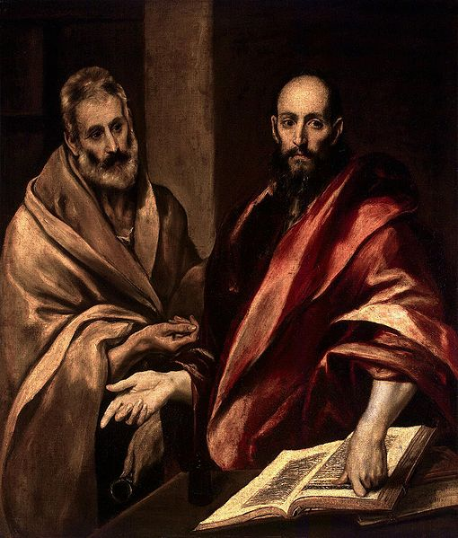
ЭЛЬ ГРЕКО
«Апостолы Пётр и Павел»
1592г. Эрмитаж.

Slide 25
Доми́никос Теотоко́пулос, более известный как Эль Гре́ко ( 1541—1614) — испанский художник. По происхождению — грек, уроженец острова Крит.
Эль Греко не имел последователей-современников, и его гений был заново открыт почти через 300 лет после его смерти — мастер занял почётное место в ряду важнейших представителей европейского маньеризма.

Slide 26
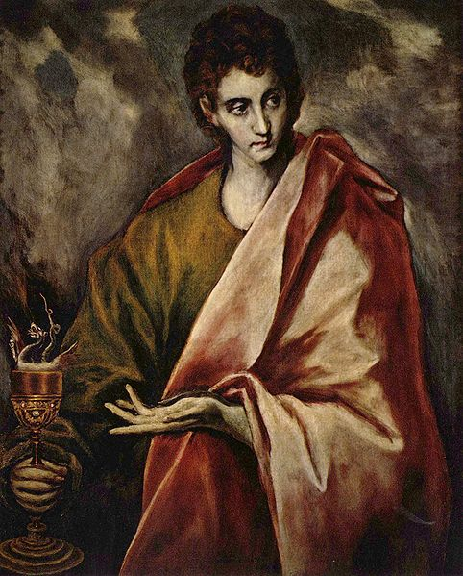
ЭЛЬ ГРЕКО
«Иоанн Богослов»
1595-1605 гг. Музей Прадо, Мадрид.

Slide 27
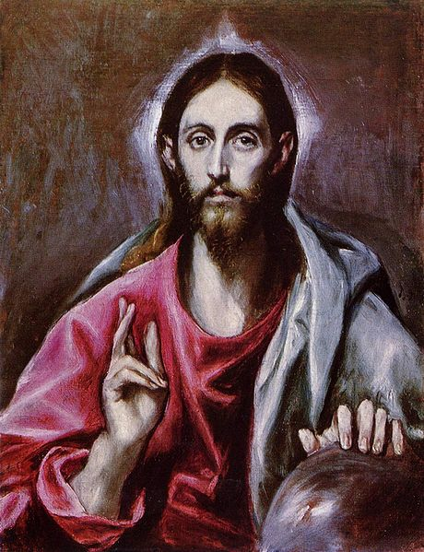
«Спаситель мира».
Ок. 1600. Национальная галерея Шотландии, Великобритания

Slide 28
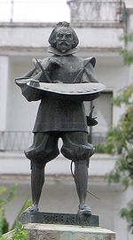
ФРАНСИСКО СУРБАРАН
Памятник Сурбарану в Севилье
Франсиско де Сурбаран (1598—
1664) испанский художник,
представитель севильской школы
живописи

Slide 29
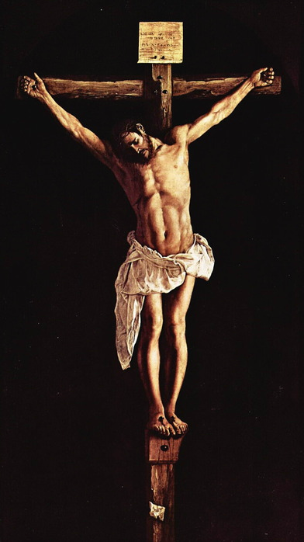
Сурбаран «ХРИСТОС НА КРЕСТЕ»

Slide 30
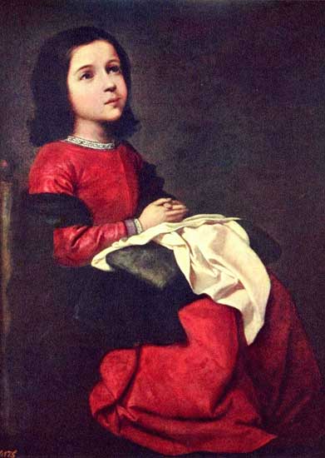
Сурбаран
«ОТРОЧЕСТВО МАРИИ»

Slide 31
Франсиско Сурбаран
Настоящий расцвет испанская живопись переживает в XVII столетии. Среди испанских художников XVII в. следует назвать прежде всего Хосе Рибейру (1591— 1652). Примыкая к традициям итальянца Караваджо, он развивает их вполне оригинально и является одним из самых ярких национальных художников Испании. Основное место в его наследии занимают картины, изображающие казни христианских подвижников и святых. Мастерски лепит художник выступающие из мрака человеческие тела. Характерно, что Рибейра придает своим мученикам черты людей из народа. Мастером больших композиций на религиозные темы, соединяющих в одно целое молитвенный экстаз и довольно холодный реализм, был Франсиско Сурбаран (1598—1664).

Slide 32
Хосе де Рибера, Хусепе де Рибера (1591—1652)
— испанский живописец, рисовальщик и гравер, известный представитель барокко в живописи. Ученик Рибальты из Валенсии, он совершенствовал своё художественное мастерство в Италии под влиянием Караваджо.

Slide 33
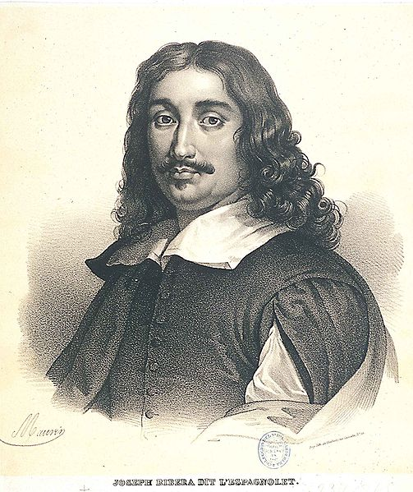
Хусепе де Рибера

Slide 34
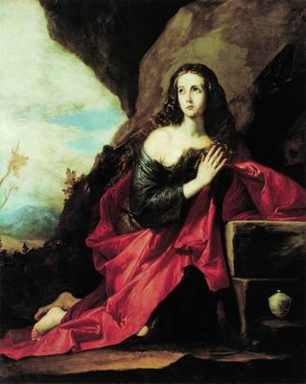
Кающаяся Магдалина 1645

Slide 35
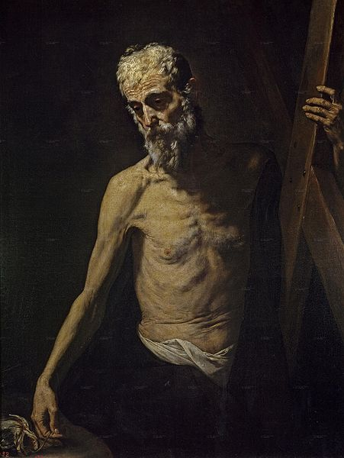
Хусепе де Рибера
Апостол Андрей. 1630. Музей Прадо. Мадрид

Slide 36
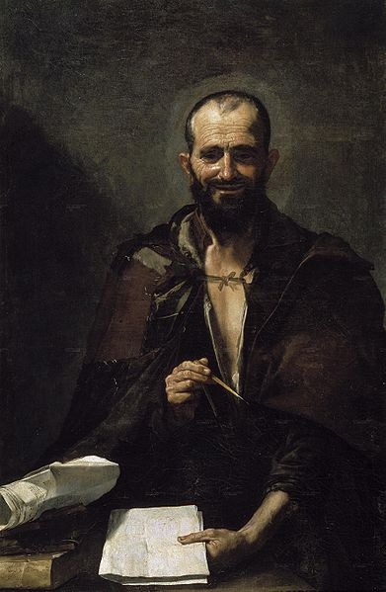
Хусепе де Рибера
«Архимед»

Slide 37
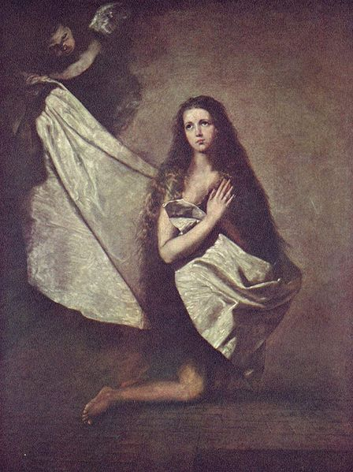
Хусепе де Рибера
Святая Агнесса. 1641.
Картинная галерея. Дрезден

Slide 38
Диего Веласкес
Величайший испанский художник Диего де Сильва Веласкес (1599—1960) до конца жизни оставался придворным живописцем Филиппа IV. В отличие от других испанских художников Веласкес был далек от религиозной живописи, он писал жанровые картины и портреты.

Slide 39
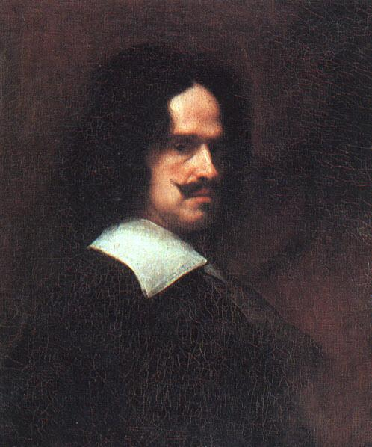
Диего Веласкес. Автопортрет

Slide 40
Бартоломе́ Эсте́бан Мури́льо
(1617-1682 ) — знаменитый испанский живописец, глава севильской школы.

Slide 41
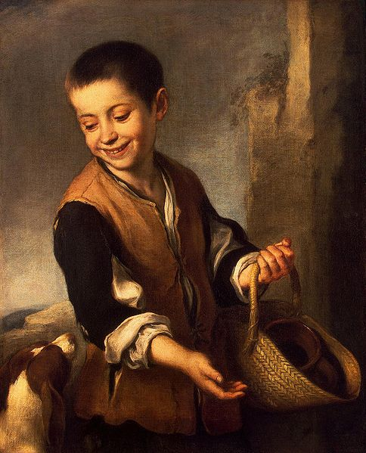
Бартоломе́ Эсте́бан Мури́льо (1617-1682 ) — знаменитый испанский живописец, глава севильской школы.
«Мальчик с собакой» (Эрмитаж)

Slide 42
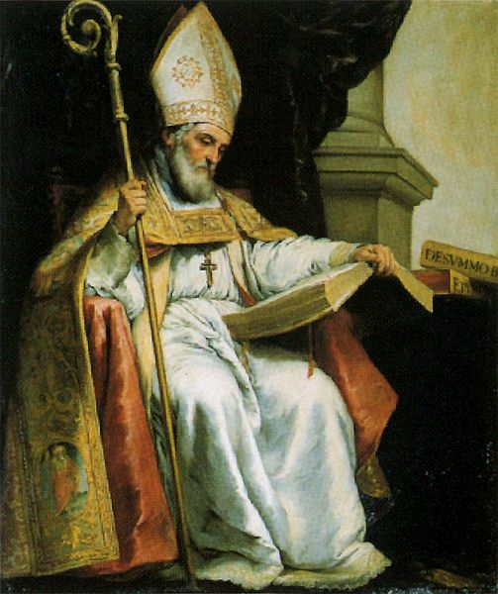
Мури́льо
«Святой Исидор Севильский».

Slide 43
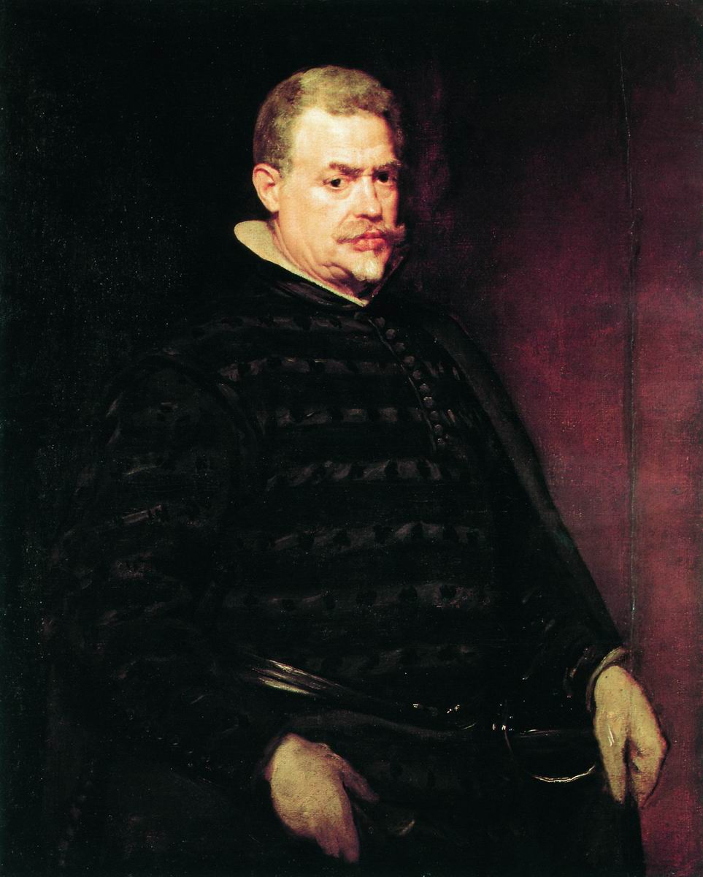
Диего Веласкес
«Портрет
Дона Хуан Матеоса»

Slide 44
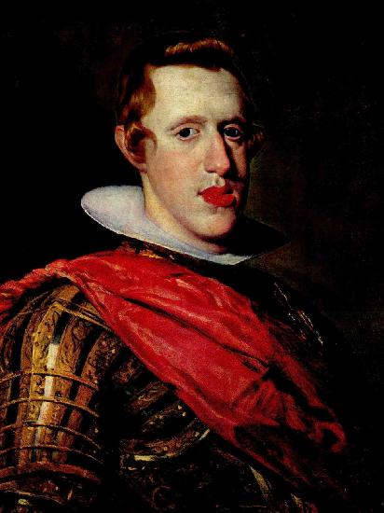
Диего Веласкес
«Портрет ФилиппаIV»

Slide 45
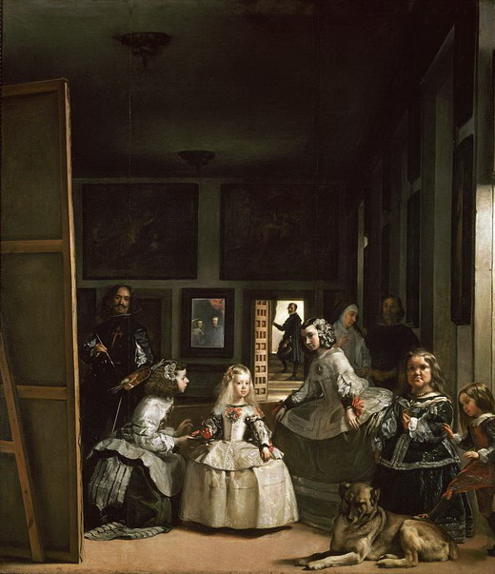
Диего Веласкес
«Менины»

Slide 46
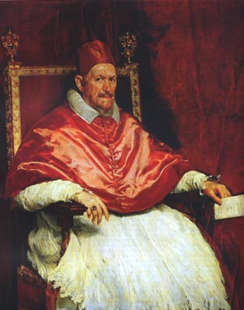
Диего Веласкес «Портрет папы Иннокентия X»

Slide 47
Франсиско Гойя
Франсиско Хосе де Гойя-и-Лусьентес
( 1746-1828) — испанский художник и гравёр, один из первых и наиболее ярких мастеров изобразительного искусства эпохи романтизма.

Slide 48
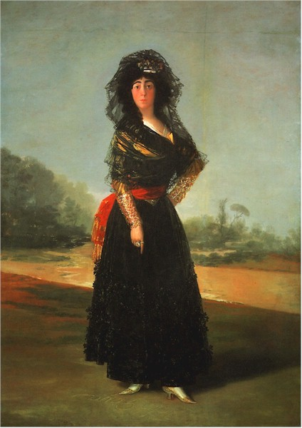
Франсиско Гойя

Slide 49
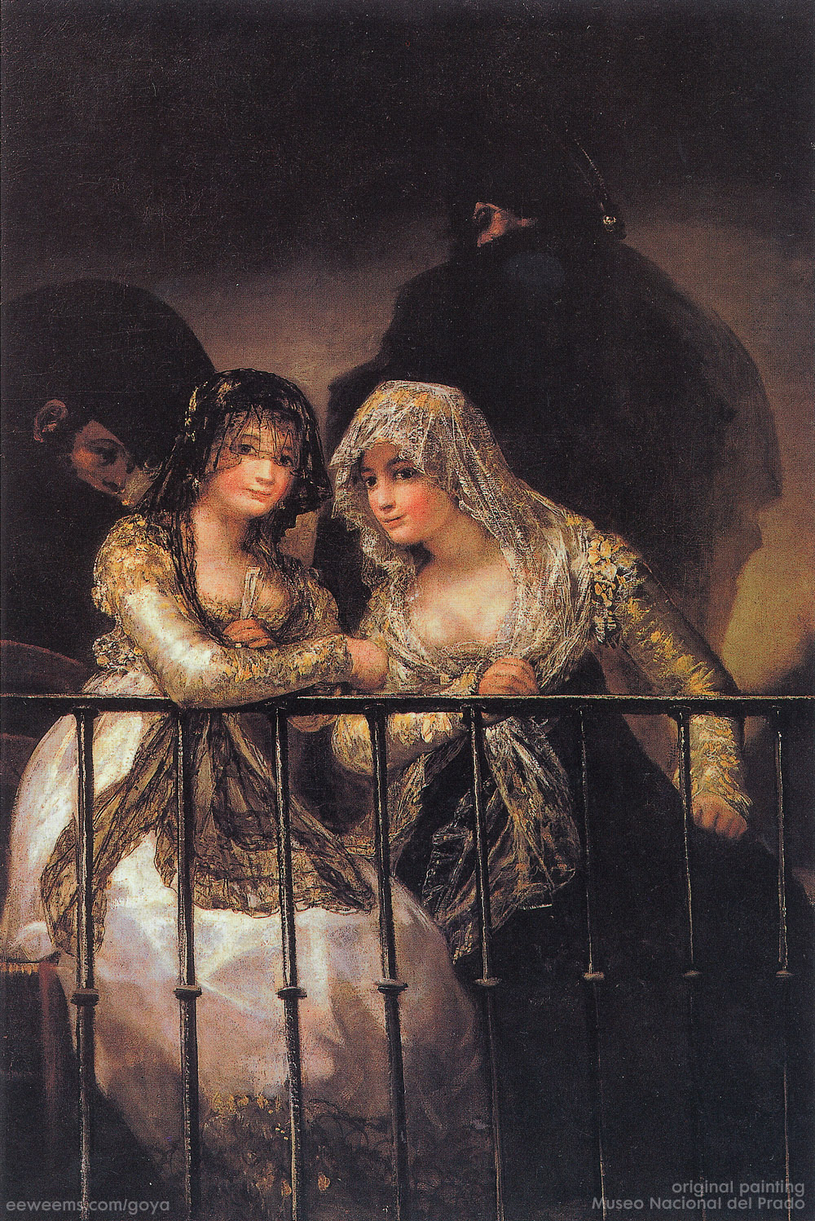
Франсиско Гойя.
«Махи на балконе»

Slide 50
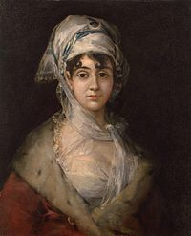
Единственное полотно Гойи в российских музеях — портрет актрисы Антонии Сарате, преподнесённый Эрмитажу в 1972 году американским миллионером А. Хаммером. Предположительно, подделка

Slide 51
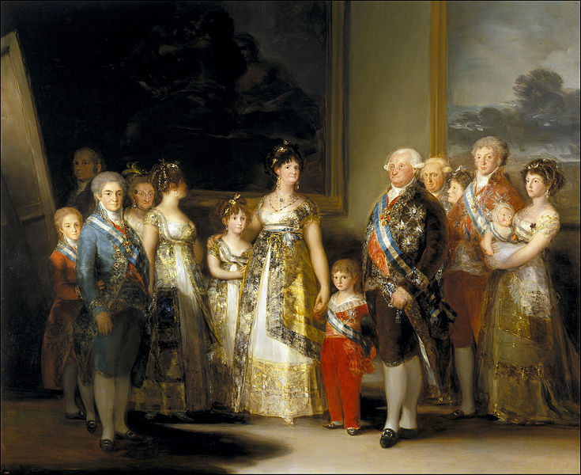
Франсиско Гойя «Семья Карла IV»

Slide 52
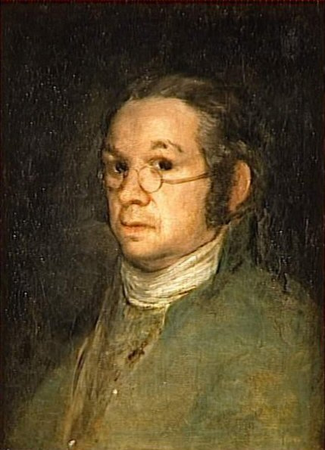
Гойя. «Автопортрет»

Slide 53
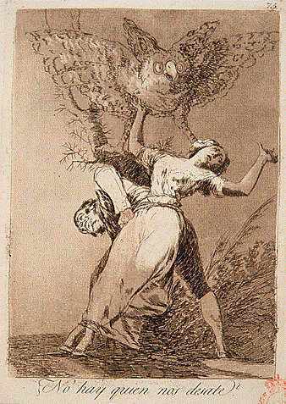
Капричос Гойи

Slide 54
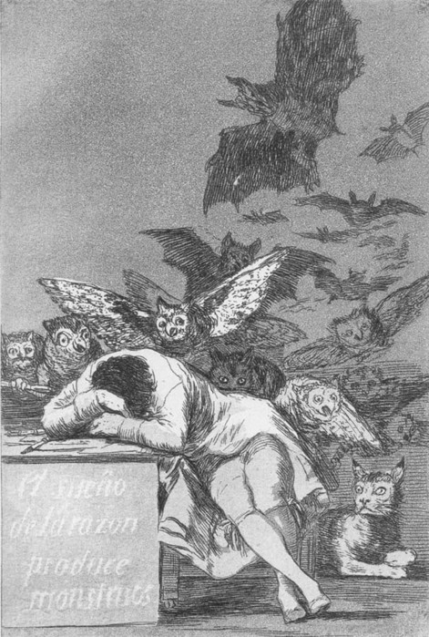
Капричос Гойи

Slide 55
Пабло Пикассо
Па́бло Дие́го Хосе́ Франси́ско де Па́ула Хуа́н Непомусе́но Мари́я де лос Реме́диос Сиприа́но де ла Санти́сима Тринида́д Мáртир Патри́сио Руи́с и Пика́ссо;( 1881 Испания — 8 апреля 1973 Франция) — испанский художник, скульптор, график, керамист и дизайнер.
Основоположник кубизма (совместно с Жоржем Браком и Хуаном Гис), в котором трёхплоскостное тело в оригинальной манере рисовалось как ряд совмещённых воедино плоскостей. Пикассо много работал как график, скульптор, керамист, и т. д. Вызвал к жизни массу подражателей и оказал исключительное влияние на развитие изобразительного искусства в XX веке. Согласно оценке Музея современного искусства (Нью-Йорк), Пикассо за свою жизнь создал около 20 тысяч работ.
Эксперты назвали Пикассо самым «дорогим» художником — в 2008 году объём только официальных продаж его работ составил 262 млн долл[4]. 4 мая 2010 года картина Пикассо «Обнажённая, зелёные листья и бюст», проданная на аукционе Кристис за 106 482 000 долларов, стала самым дорогим произведением искусства, когда-либо проданным в мире.
По результатам опроса 1,4 млн читателей, проведённого газетой The Times в 2009 году, Пикассо был признан лучшим художником среди живших за последние 100 лет. Его полотна стоят на первом месте по «популярности» среди похитителей.

Slide 56
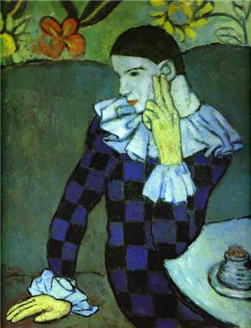
«Арлекин»

Slide 57
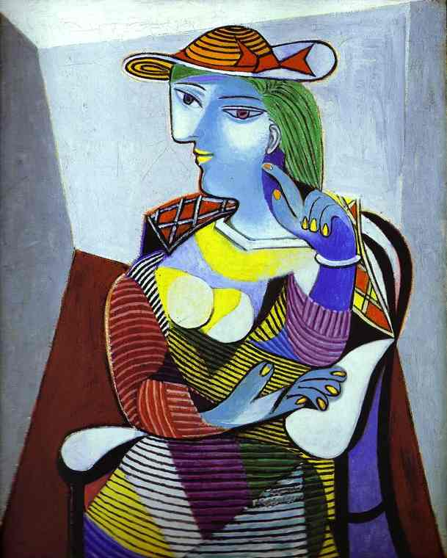
Пабло Пикассо

Slide 58
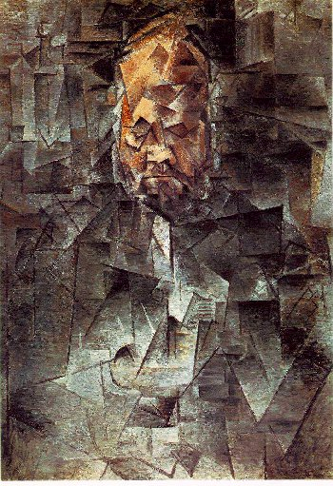
Пабло Пикассо

Slide 59
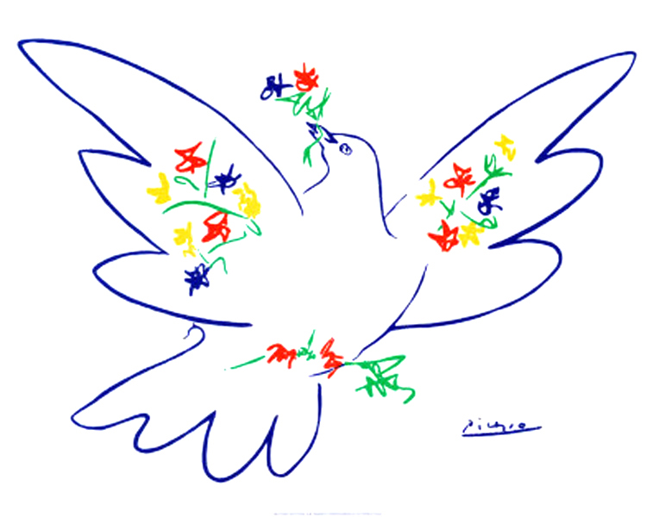

Slide 60
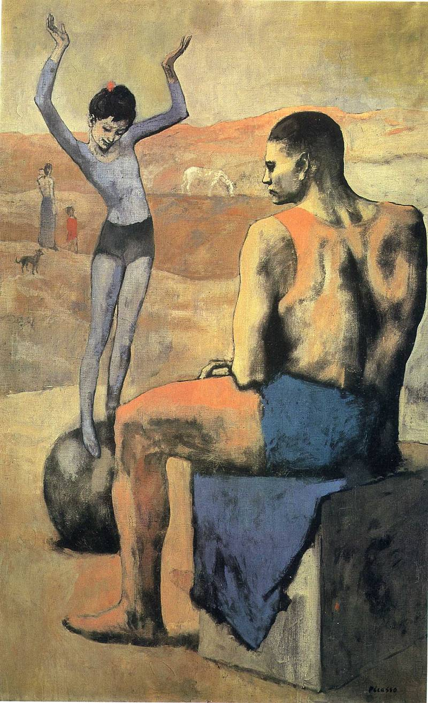
Пикассо
«Девочка на шаре»

Slide 61
Сальвадор Дали
Сальвадо́р Дали́ (полное имя Сальвадор Доме́нек Фелип Жасинт Дали и Доме́нек, маркиз де Пуболь, 11 мая 1904 — 23 января 1989) — испанский живописец, график, скульптор, режиссёр, писатель. Один из самых известных представителей сюрреализма.

Slide 62
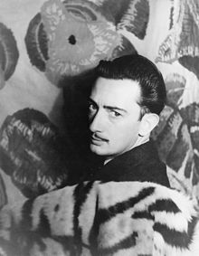
Сальвадор Дали, 1939г.

Slide 63
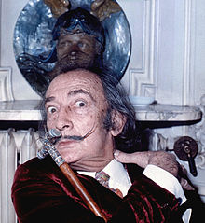
Сальвадор Дали в 1972 г.

Slide 64
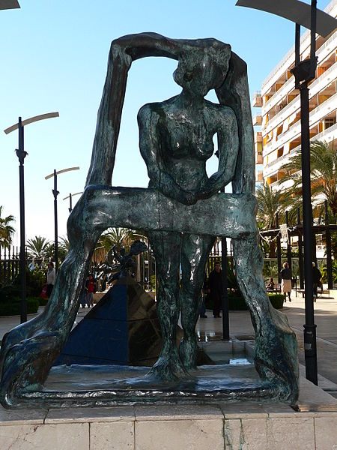
Сальвадор Дали

Slide 65
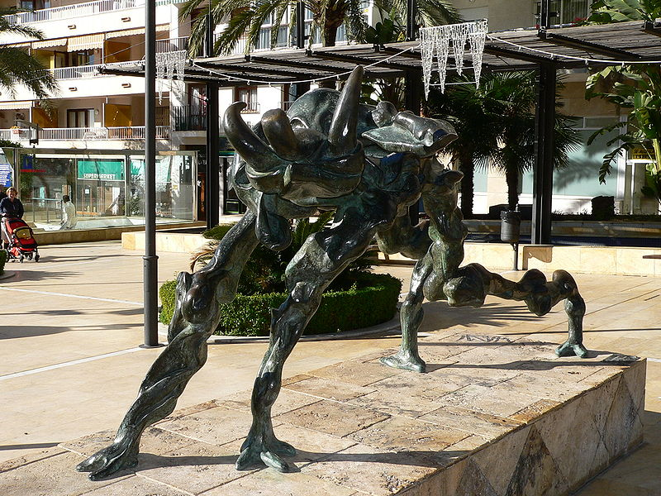

Slide 66
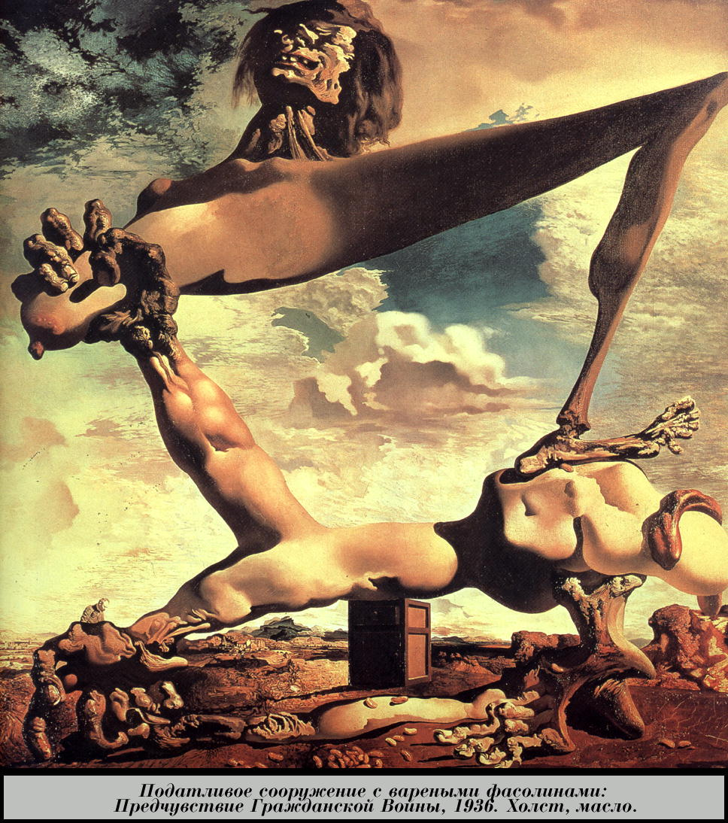
Сальвадор Дали
"Предчувствие гражданской войны"

